Slide 1

មជ្ឈមណ្ឌលកូរ៉េ សហ្វវែរ អេច អ ឌី
Korea Software HRD Center
JAVA FUNDAMENTAL
ឣ្នកណែនំា: លោក លាង ប៊ុនរ៉ុង
លោក លន់ សុវត្ថានា
លោក ផេង តុលា
លោក ដារ៉ា ពេញចិត្ត
ឣ្នកប្រឹក្សាយោបល់: បណ្ឌិត​​ គីម​ ថេខ្យុង
www.kshrd.com.kh

Slide 2
ថ្នាក់ ភ្នំពេញ
ក្រុមទី ១
ប្រធានបទ៖ ស្វែងយល់ពី Collections
សមាជិក
កញ្ញា ខែម សុវត្ដី
លោក ទន់​​ សុខលី
លោក ហេង សំណាង
លោក សួស វិសាល
លោក​ ស៊្រុន វណ្ណារ៉ា

Slide 3
មាតិកា
១. អ្វីទៅជា Collections ?
២. អ្វីទៅជា List ?
៣.​​ អ្វីទៅជា Set ?
៤. អ្វីទៅជា Map ?

Slide 4
១.ស្វែងយល់អំពី Collection
​​​​​ Collections​ ប្រៀបដូចជា container​ដែលប្រមូលផ្តុំធាតុជាច្រើនក្នុង​single unit​ មួយ​ ។
ដំបូង Java មាន Collection classes មួយចំនួនដូចជា​Vector,​ ​​​Stack, Hastable,
Array​។
Collection ត្រូវបានប្រើសំរាប់ រក្សាទុក​ ទាញយក រៀបចំ និង ទំនាក់ទំនងរវាង​ aggregate data។
បន្ទាប់មក Java1.2 បានផ្តល់ជូននូវ​ Collections Framework ដែលជា architecture​
សំរាប់តំណាងនិងរៀបចំCollections តាមស្តង់ដា។

Slide 5
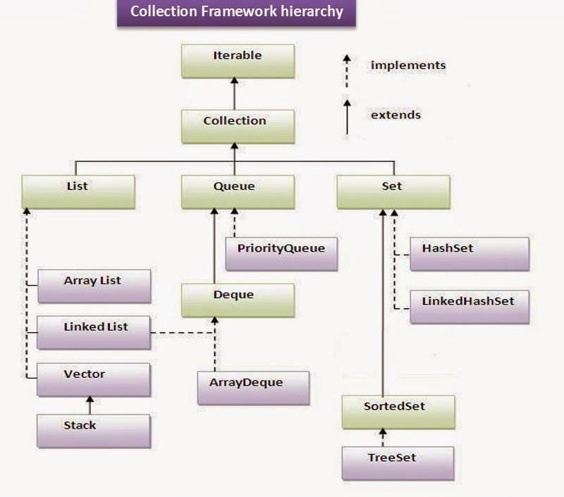
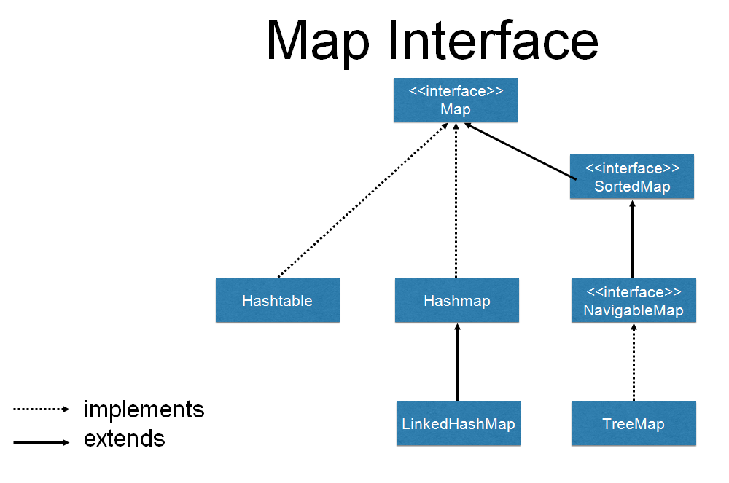
១.ស្វែងយល់អំពី Collection (ត)
​​​ រចនាសម្ព័ន្ធរបស់ Collection Framework

Slide 6
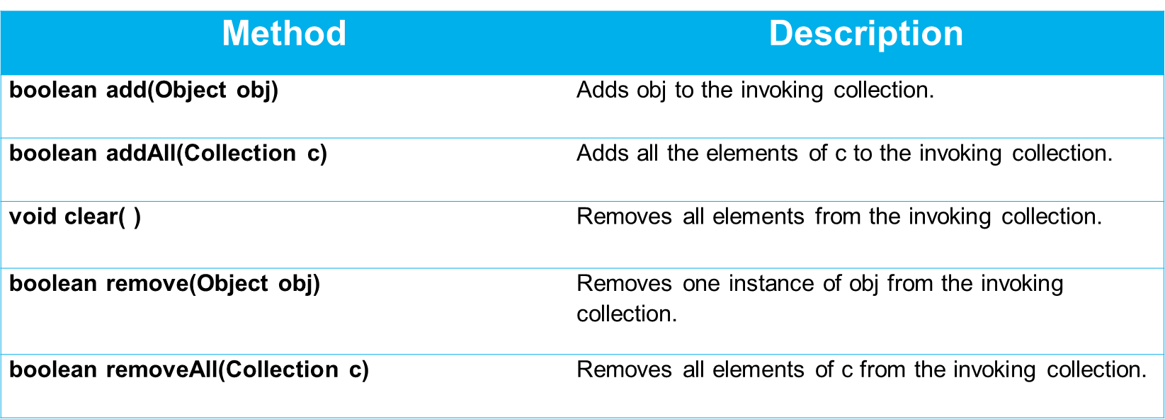
១.ស្វែងយល់អំពី Collection (តចប់)
Methods មួយចំនួនក្នុង​Collection:

Slide 7
២.ស្វែងយល់អំពី​ List
២.១​ ស្វែងយល់អំពី​ List Interface
២.២ ស្វែងយល់អំពី​ LinkedList
២.៣ ស្វែងយល់អំពី​ ArrayList
២.៤ ស្វែងយល់អំពី​ Vector

Slide 8
២.១​ ស្វែងយល់អំពី​ List Interface
List គឺជា Interface​ដែល​ extends ពី Collection
វាជា ordered collection ឬ sequence
ធាតុរបស់list ត្រូវបានបញ្ចូល​និងយកទៅប្រើប្រាស់តាមរយ:ទីតាំងរបស់វា, ប្រើប្រាស់​ zero-based index
List អាចរក្សាទុក្ខធាតុដែលមានតម្លៃដូចគ្នា

Slide 9
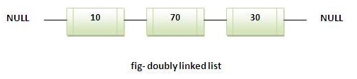
២.២ ស្វែងយល់អំពី​ LinkedList
LinkedList គឺជា class មួយដែល extends ពី AbstractSequentialList class , Deque interfaces​និង​implements List Interface។
វាប្រើប្រាស់ ​doubly linked list ក្នុងការ ​store ទិន្នន័យ។
​ រក្សាលំដាប់លំដោយនៃការបន្ថែមធាតុ
អាចរក្សាទុក្ខធាតុដែលមានតម្លៃដូចគ្នា

Slide 10
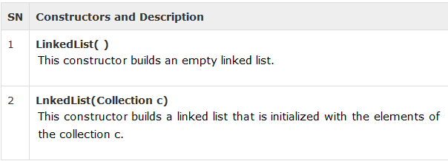
២.២ ស្វែងយល់អំពី​ LinkedList(ត)
Constructors and Description
ឧទាហរណ៍ៈ

Slide 11
២.២ ស្វែងយល់អំពី​ LinkedList(ត)
Methods មួយចំនួននៅក្នុង​LinkedList មានដូចជា:
Method | Description
void add(int index, Object element) | Inserts the specified element at the specified position index in this list.
boolean add(Object o) | Appends the specified element to the end of this list.
void addFirst(Object o) | Inserts the given element at the beginning of this list.
void addLast(Object o) | Appends the given element to the end of this list.
Object remove(int index) | Removes the element at the specified position in this list. T

Slide 12
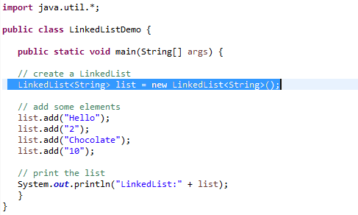
២.២ ស្វែងយល់អំពី​ LinkedList(តចប់)
ឧទាហរណ៍ៈ

Slide 13
២.៣ ស្វែងយល់អំពី​ ArrayList
ArrayList class extends ពី​AbstractList និង​ implements List interface.
រក្សាលំដាប់លំដោយនៃការបន្ថែមធាតុ
Access ​random ព្រោះ​array ធ្វើការជាលក្ខណ​index based.
អាចរក្សាទុក្ខធាតុដែលមានតម្លៃដូចគ្នា

Slide 14
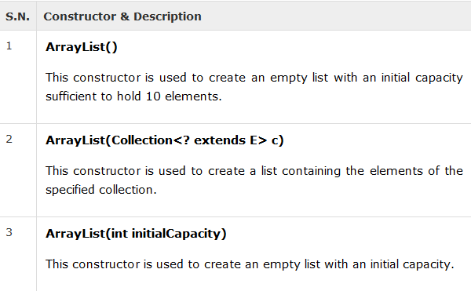
២.៣ ស្វែងយល់អំពី​ ArrayList
Constructors and Description
ឧទាហរណ៍ៈ

Slide 15
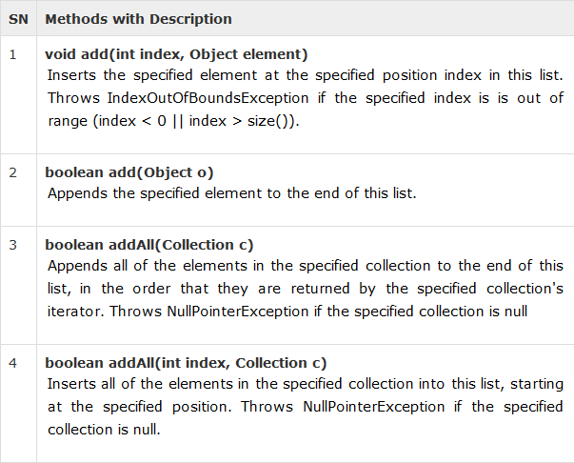
២.៣ ស្វែងយល់អំពី​ ArrayList
ក្រៅពីmethods បានមកពី parent classes។ ArrayList មាន methods មួយចំនួនដូចជា:

Slide 16
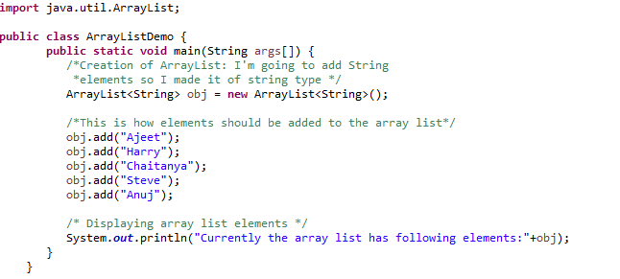
២.៣ ស្វែងយល់អំពី​ ArrayList
ឧទាហរណ៍ៈ

Slide 17
២.៤ ស្វែងយល់អំពី​ Vector
Vector class គឺបាន ​implements ពី List។
វាស្រដៀង​និងArrayList តែ ​​vector ជា​ synchronized និង​ផ្ទុកmethods មួយចំនួនដែលមិនមែនជាផ្នែកនៃcollection framework។
យើងអាចប្រើvector នៅពេលមិនបានដឹងពីទំហំarray មុន។​

Slide 18
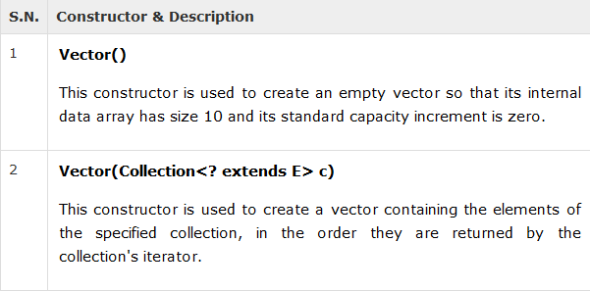
២.៤ ស្វែងយល់អំពី​ Vector(ត)
Constructors and Description
ឧទាហរណ៍ៈ

Slide 19
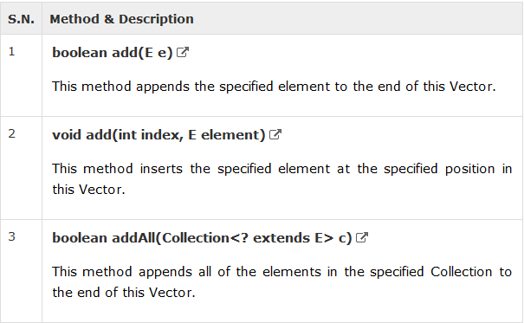
២.៤ ស្វែងយល់អំពី​ Vector(ត)
ក្រៅពីmethods បានមកពី parent classes។ Vectorមាន methods មួយចំនួនដូចជា:

Slide 20
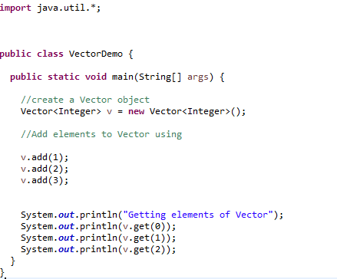
២.៤ ស្វែងយល់អំពី​ Vector(តចប់)
ឧទាហរណ៍ៈ

Slide 21
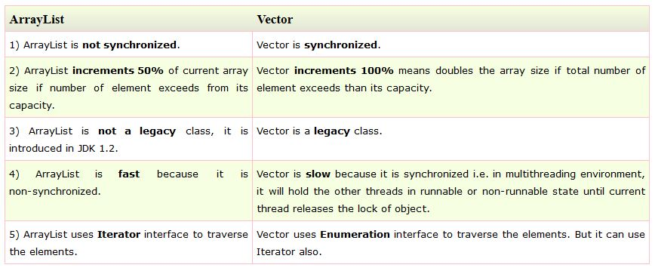
២.៥ ប្រៀបធៀប ArrayList និងVector

Slide 22
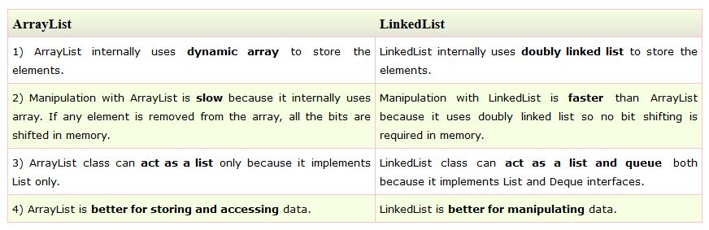
២.៦ ប្រៀបធៀប ArrayList និងLinkedList

Slide 23
៣.ស្វែងយល់អំពី​ Set
៣.១​ ស្វែងយល់អំពី​ Set Interface
៣.២​ ស្វែងយល់អំពី​ HashSet
៣.៣ ស្វែងយល់អំពី​ TreeList

Slide 24
៣.ស្វែងយល់អំពី​ Set
Set គឺជា Collection Interface ដែលមិនអនុញ្ញាតអោយមាន​ duplicate element ។
Set Interface វាផ្ទុកតែ methods ដែល inherit ចេញពី​ Collection តែប៉ុណ្ណោះ ប៉ុន្តែវា​​​ បានបន្ថែមនូវ restriction ទៅលើ duplicate element ។
ប្រសិនបើយើងបន្ថែម Element​ ដែល duplicate ទៅក្នុង​ Set នោះវានឹងលុបចោលដោយស្វ័យប្រវត្តិ។

Slide 25
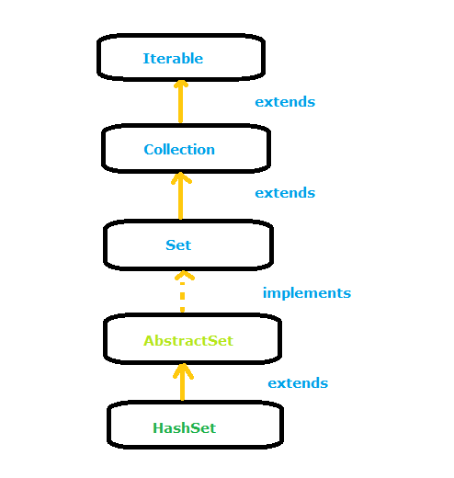
៣.១​ ស្វែងយល់អំពី​​ HashSet
​ HashSet Class ផ្ទុកនូវ unique element។
HashSet Class មិនធានានូវលំដាប់លំដោយនៃ
iteration នោះទេ។

Slide 26
៣.១​ ស្វែងយល់អំពី​​ HashSet(ត)
​ Constructor របស់ HashSet Class មានដូចជា៖
HashSet ()
HashSet(Collection c)
HashSet(int initialCapacity)
HashSet(int initialCapacity, float loadFactor)

Slide 27
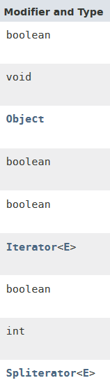
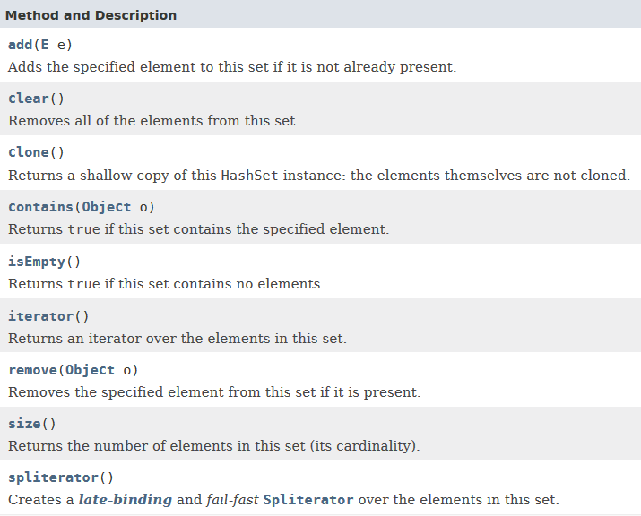
៣.១​ ស្វែងយល់អំពី HashSet(ត)
​ HashSet Method:

Slide 28
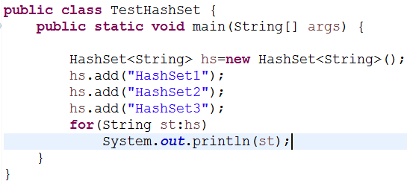

៣.១ ស្វែងយល់អំពី HashSet (តចប់)
ឧទាហរណ៍ៈ

Slide 29
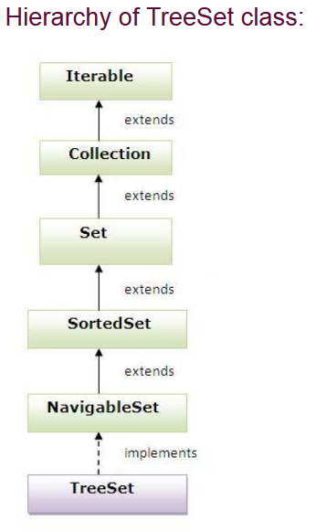
៣.២ ស្វែងយល់អំពី TreeSet
​​ TreeSet Object ត្រូវបានរក្សាទុក ជាលំដាប់កើន
TreeSet ជាជំរើសល្អក្នុងការបញ្ចូល​​ ការទាញធាតុ​ និង​
ស្វែងរកបានលឿនបានលឿន​​ ពិសេស អាចរក្សាទុក
ធាតុបានច្រើនដែលតំរៀបរួចជាស្រេច(ascending order) ។

Slide 30
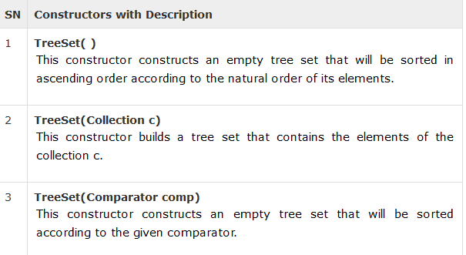
៣.២ ស្វែងយល់អំពី TreeSet (ត)
Constructor របស់ TreeSet Class មានដូចជា៖

Slide 31
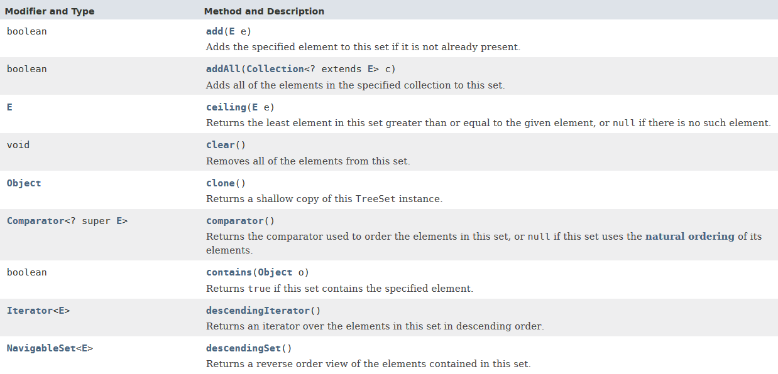
៣.២ ស្វែងយល់អំពី TreeSet (ត)
​ TreeSet Method:

Slide 32
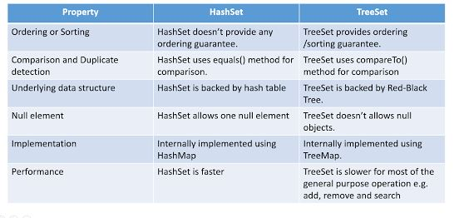
៣.៣ ប្រៀបធៀប HashSet និង TreeSet

Slide 33
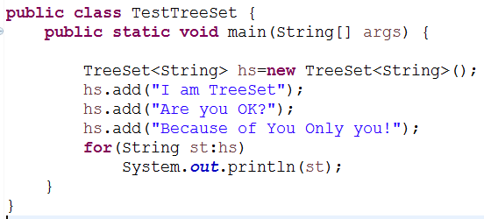

៣.២ ស្វែងយល់អំពី TreeSet (តចប់)
ឧទាហរណ៍ៈ

Slide 34
៤. ស្វែងយល់អំពី​ Map
៤.១​ ស្វែងយល់អំពី​ Map Interface
៤.២​ ស្វែងយល់អំពី​ TreeMap
៤.៣ ស្វែងយល់អំពី​ HashMap

Slide 35
៤.១ ស្វែងយល់អំពី Map Interface
Map គឺជា Interface ដែលវាផ្ទុកតម្លៃជា value based នៅលើ key។
វាផ្ទុកបានតែ​unique elementតែប៉ុណ្ណោះ។
ផ្ទុកជា key and value pair. ហើយpairនីមួយៗត្រូវបានគេហៅថាជាentry។
Entry វាគឺជា subinterface ដែលយើងអាចaccessវាបានដោយ Map.EntryName
Method របស់ Entry Interface:
~ public Object getKey(): to obtain key
~ public Object getValue(): to obtain value

Slide 36
៤.២ ស្វែងយល់អំពី HashTable
​​ Hashtable គឺជាArrayនៃlist។
List នីមួយៗត្រូវបានហៅថាbucket។
ទីតាំងនៃbucketត្រូវបានកំណត់ដោការហៅmethod hashcode()។
វា implement ចេញពី Map interface ហើយextendចេញ class Dictionary។
វាផ្ទុកតែunique element។

Slide 37
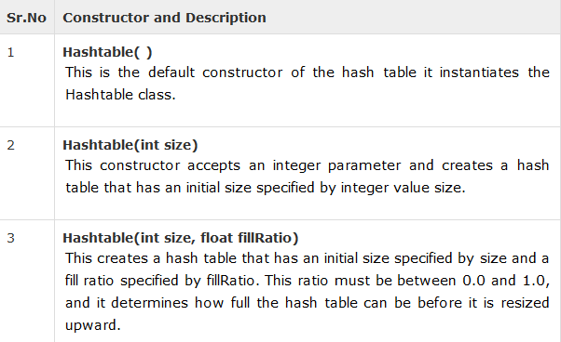
៤.២ ស្វែងយល់អំពី HashTable(ត)
Constructor របស់ HashTable Class មានដូចជា៖

Slide 38
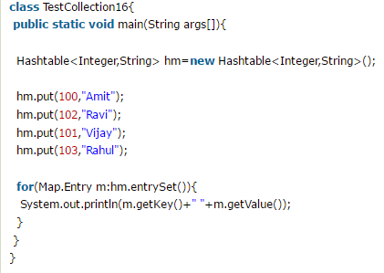
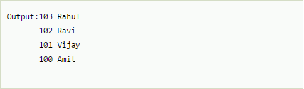
៤.២ ស្វែងយល់អំពី HashTable(តចប់)
ឧទាហរណ៍ៈ

Slide 39
៤.៣ ស្វែងយល់អំពី TreeMap
​ Treemap គឹផ្ទុកបណ្ដុំនៃvalueនៅលើkey។
Implement​ ចេញពី Navigable map interface និង extends ចេញពី​ AbstractMap
Class។
ផ្ទុកតែunique element។
មិនអាចមានnull key តែអាចមានnull value។
មានលក្ខណ:ដូចHashTable តែរក្សា​ ascending order។

Slide 40
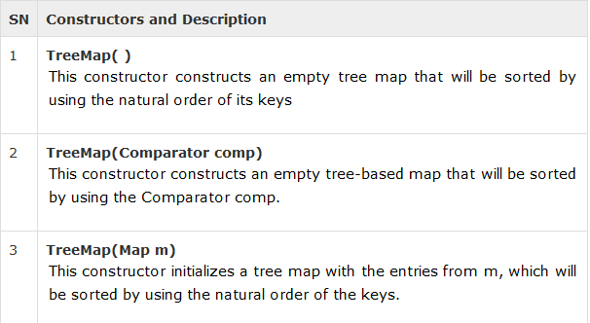
៤.៣ ស្វែងយល់អំពី TreeMap(ត)
Constructor របស់ TreeMap Class មានដូចជា៖

Slide 41
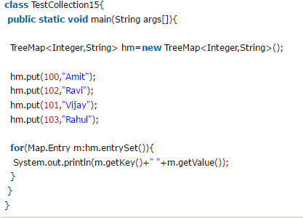
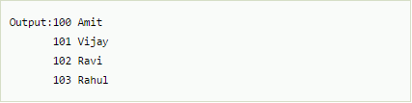
៤.៣ ស្វែងយល់អំពី TreeMap(តចប់)
ឧទាហរណ៍ៈ

Slide 42
៥. ប្រភពឯកសារ
http://www.journaldev.com/1260/java-collections-framework-tutorial
http://www.cs.uregina.ca/Links/class-info/cplusplus/Standards/Disk1/cs_230__aggregate_data.htm
http://www.javatpoint.com/ArrayList-in-collection-framework
http://www.javatpoint.com/TreeMap-class-in-collection-framework
http://www.javatpoint.com/Hashtable-class-in-collection-framework
http://opensourceforgeeks.blogspot.com/2013/05/why-map-is-not-true-collection.html
https://docs.oracle.com/javase/8/docs/technotes/guides/language/foreach.html

Slide 43
សូមអរគុណ!!!

